Slide 1
Әл-Фараби атындағы Қазақ ұлттық университеті
Химия және химиялық технология факультеті
Рентген спектроскопия әдісінің негізі. Рентгенфлуоресцентті талдау.
Дәріскер - Исмаилова А.Г.

Slide 2
Қарастырылған барлық спектроскопиялық әдістер валенттік электрондардың қозуына негізделген. Электрондардың ішкі қабықшаларын қоздыру үшін жоғары энергетикалық сәулелену қажет. Мұндай сәулелену спектрдің рентген аймақтарында болады. Рентгендік сәулелену көптеген талдау әдістерінің негізін құрайды, атап айтқанда рентгенфлуоресценттік спектроскопия, рентгендік дифракция әдістері, оже- және фотоэлектрондық спектроскопия.

Slide 5
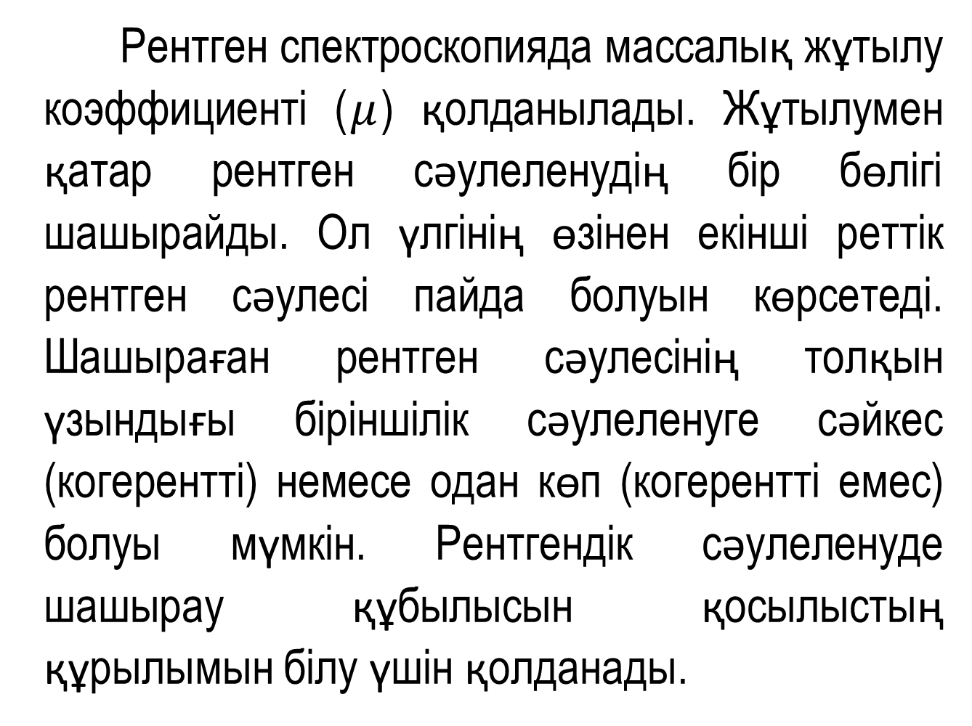
Рентген спектроскопияда массалық жұтылу коэффициенті ($μ$) қолданылады. Жұтылумен қатар рентген сәулеленудің бір бөлігі шашырайды. Ол үлгінің өзінен екінші реттік рентген сәулесі пайда болуын көрсетеді. Шашыраған рентген сәулесінің толқын үзындығы біріншілік сәулеленуге сәйкес (когерентті) немесе одан көп (когерентті емес) болуы мүмкін. Рентгендік сәулеленуде шашырау құбылысын қосылыстың құрылымын білу үшін қолданады.

Slide 9
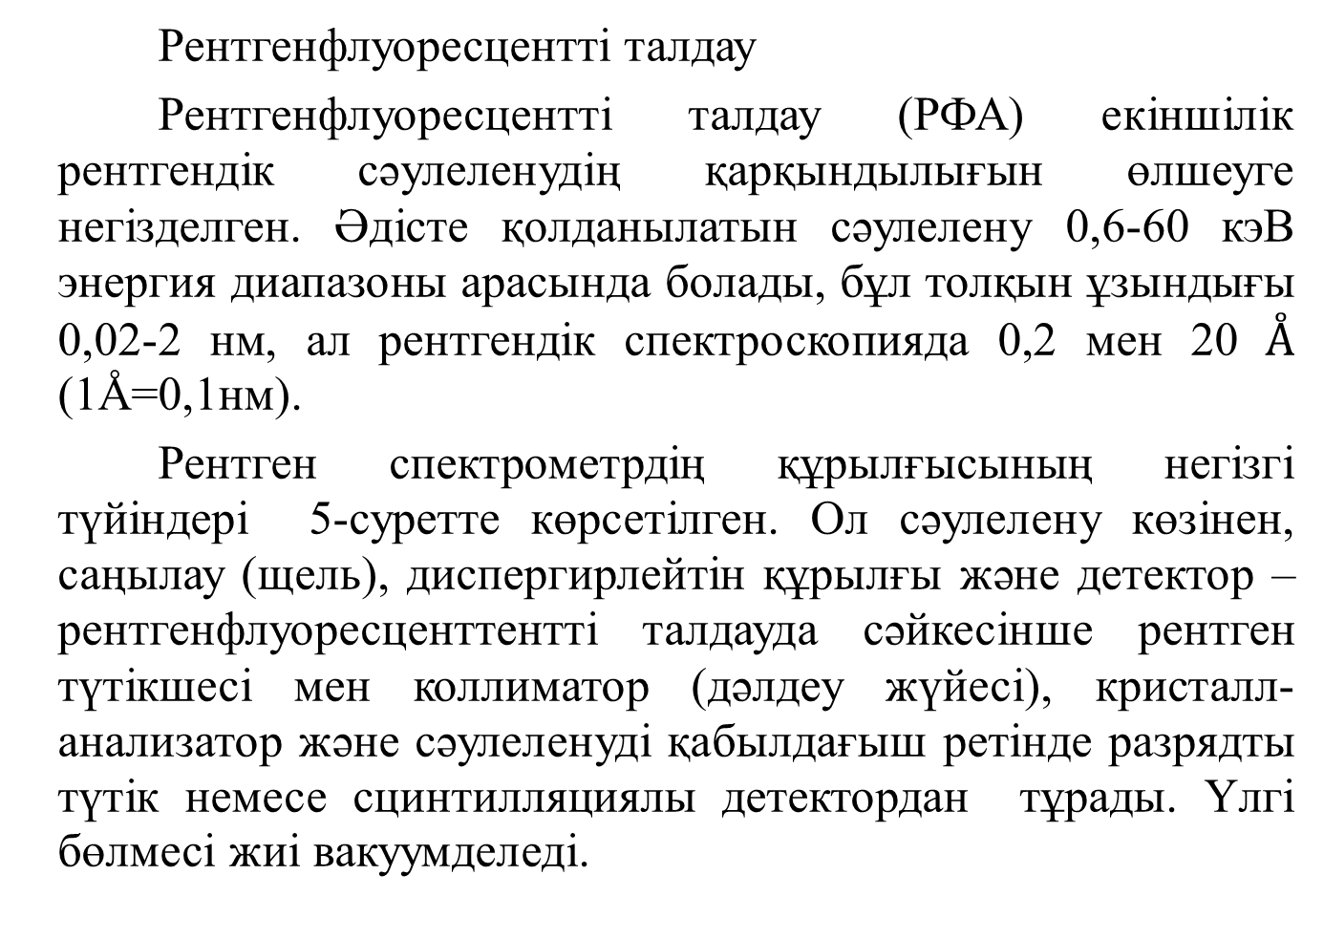
Рентгенфлуоресцентті талдау
Рентгенфлуоресцентті талдау (РФА) екіншілік рентгендік сәулеленудің қарқындылығын өлшеуге негізделген. Әдісте қолданылатын сәулелену 0,6-60 кэВ энергия диапазоны арасында болады, бұл толқын ұзындығы 0,02-2 нм, ал рентгендік спектроскопияда 0,2 мен 20 $Å$ (1Å=0,1нм).
Рентген спектрометрдің құрылғысының негізгі түйіндері 5-суретте көрсетілген. Ол сәулелену көзінен, саңылау (щель), диспергирлейтін құрылғы және детектор – рентгенфлуоресценттентті талдауда сәйкесінше рентген түтікшесі мен коллиматор (дәлдеу жүйесі), кристалл-анализатор және сәулеленуді қабылдағыш ретінде разрядты түтік немесе сцинтилляциялы детектордан тұрады. Үлгі бөлмесі жиі вакуумделеді.

Slide 11
Практикалық қолданылуы
Рентгенфлуоресцентті талдау арқылы металлургия, құрылыс, шыны, керамика, өндіріс және т.б. объектілер құрамын анықтауға болады. Әдіспен 83 элемент, фтордан бастап уранға дейінгі элементтер анықталады. Жеңіл элементтер анықталмайды. Анықталатын үлгі ретінде ұнтақтар, шыны тәріздес заттар, металдар бола алады. РФА артықшылығы үлгіні зақымдамайды. Сол себепті материалдардың беткі қабатын, әсіресе картиналарды талдау жиі қолданылады.

